Slide 1
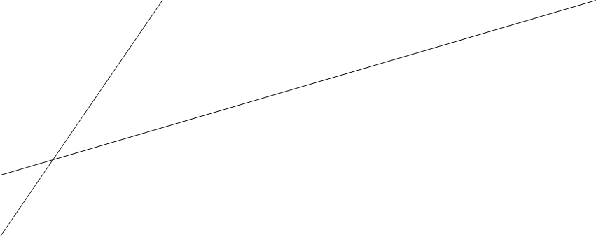
Бандажные технологии обертывания для коррекции фигуры
Arosha Körperwickel Behandlung

Slide 2
Бандажные технологии обертывания для коррекции фигуры
Введение
Целлюлит
Причины целлюлита
Стадии целлюлита
Лечение целлюлита
Бандажное обертывание
Противопоказания к процедуре
Как часто делать Бандажное обертывание?
ДРАЙБРАШИНГ или сухой массаж щеткой
Сочетание с другими процедурами
Результаты процедуры

Slide 3
Введение
Бандажные обертывания активируют процесс похудения и борются с целлюлитом.
Они увлажняют и питают кожу.
Notes:
Это процедура не только активирует процесс похудения но и эффективно борется с целлюлитом, питает и увлажняет вашу кожу.
Быть стройным это не просто быть худым.
Стройность определяется пропорциями и упругостями тела.
Обертывание -это надежный и безопасный экспресс метод моделирования фигуры.
Бандажное обертывание и домашний уход способны убрать целлюлит застойную жидкость и конечно же несколько лишних см .Все продукты отлично сочетаются между собой , что дает возможность закрепить эффект от салоной процедуры.

Slide 4
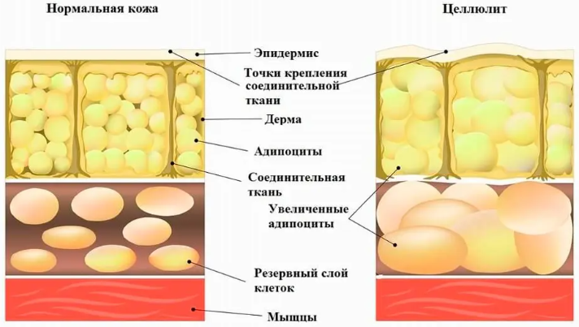
Целлюлит
Целлюлит — это изменения в жировой ткани, вызывающие непривлекательные бугорки (апельсиновая корка).
Notes:
Целлюлит – проблема, с которой сегодня сталкиваются миллионы женщин. Каждая борется с ним своими методами, зависящими от целого ряда факторов: от образа жизни до финансовых возможностей. Но процесс не всегда является эффективным. Почему так происходит? Дело в том, что далеко не каждая женщина точно понимает, от чего появляется целлюлит и что это вообще такое. Давайте разбираться. Рассмотрим не только основные причины некрасивой «апельсиновой корки», но и методы ее устранения.

Slide 5
Причины целлюлита
Повышенный уровень эстрогенов. Обычно уровень женских половых гормонов увеличивается вследствие заболеваний органов репродуктивной системы
Эндокринные нарушения( щитовидная железа, сахарный диабет)
Генетическую предрасположенность
Нарушения белкового обмена
Лишний вес
Неправильное питание
Малоподвижный образ жизни
Хроническую усталость
Стрессы
Notes:
От чего же появляется целлюлит? Какими являются провоцирующие его факторы?

Slide 6
Стадии целлюлита
Предцеллюлит — небольшие припухлости
Начальная стадия — видимые бугорки
Микронодулярная стадия — «апельсиновая корка»
Макронодулярная стадия — выраженные изменения с синюшным оттенком
Notes:
«Апельсиновая корочка» может образоваться даже у людей с нормальным весом. Это обусловлено тем, что целлюлит поражает не только избыточный объем жировой ткани, но и ее тонкие прослойки. Не стоит думать, что целлюлит бывает только у женщин. Да, страдают в основном они, но подвержены патологическому состоянию и мужчины, просто в гораздо меньшей степени. Связано это с тем, что изменения в жировой ткани развиваются под влиянием эстрогенов (женских половых гормонов)
Сегодня различают 4 основные стадии целлюлита, для каждой из которых свойственны определенные признаки.
1 стадия- Ее называют предцеллюлитной. В этом случае отсутствуют видимые проявления целлюлита, а кожа имеет здоровую структуру и нормальный цвет. При этом на проблемных участках (животе, бедрах, ягодицах) уже можно заметить небольшие припухлости, обусловленные застоем лимфы
2 стадия- На начальной стадии развития целлюлита нарушается нормальный отток жидкости из жировой ткани, что приводит к повышению внутриклеточного давления. Вены сдавливаются, это становится причиной нарушения нормального кровообращения. Как только клетки перестают получать достаточное количество кислорода, жир уплотняется. Одновременно с этим соединительная ткань разрастается подобно медовым сотами уже видно невооружённым взглядом( если взять в складку кожу или закинуть ногу на ногу.
3 стадия- Ее называют микронодулярной. Патологические процессы активно развиваются. «Апельсиновую корку» уже можно заметить, если просто собрать из кожи небольшую складку. Соединительная ткань на 3 стадии развития целлюлита врастает с одной стороны в мышцу, а с другой – в кожу
4 стадия- Ее называют макронодулярная. Целлюлит можно легко увидеть невооруженным взглядом. Особенно сильно он обычно проявляется на бедрах и ягодицах. При этом участки с целлюлитом имеют синюшный оттенок. Это обусловлено нарушенным кровообращения

Slide 7
Типы целлюлита*
Фиброзный — плотный, может быть связан с варикозом.
Отечный — задержка жидкости.
Дряблый — потеря упругости кожи.
*) определяем уже с 3 степенью

Slide 8
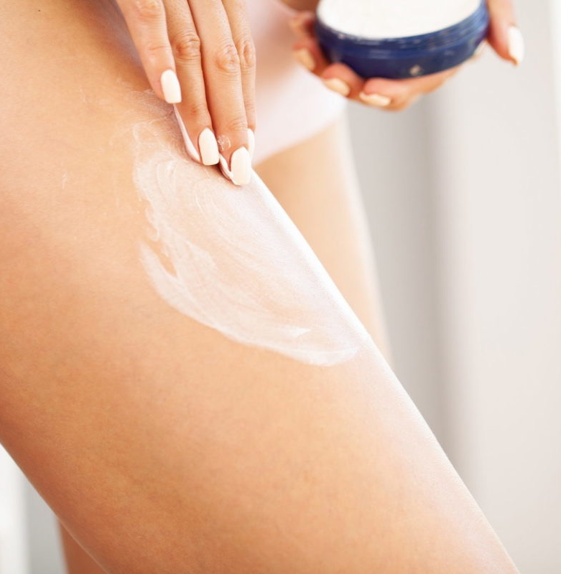
Лечение целлюлита
Диета
Физические нагрузки
Массаж
Косметические препараты
Исключение сладкого и жареного
Активизация кровообращения
Размягчение жировых тканей
Улучшение микроциркуляции
Notes:
• Соблюдение диеты. Особенно актуальна она для тех пациентов, которые имеют повышенную массу тела. Из рациона нужно исключить не только сладости и мучные блюда, но и жирные, жареные. Также пациентам рекомендуют дробное питание небольшими порциями, но каждые 3-4 часа
• Физические нагрузки. Важно прорабатывать мышцы в проблемных зонах. В процессе нагрузок будет активизироваться кровообращение и улучшится отток жидкости из увеличенных в размерах тканей
• Массаж. Благодаря ему можно убрать целлюлит на ногах и других частях тела, разделить и размягчить плотные жировые структуры
• Применение специальных косметических препаратов. Различные продукты позволяют улучшить микроциркуляцию и повысить тонус кожи. Специалисты рекомендуют применять косметические средства вместе с обертываниями.

Slide 9
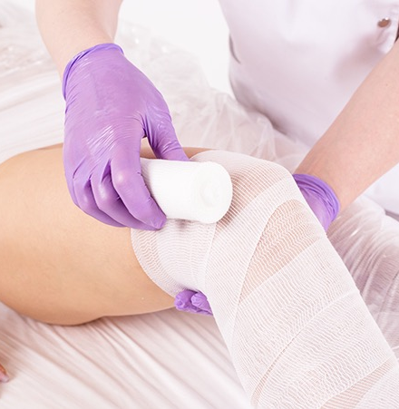
Бандажное обертывание — этапы
Выбор состава для каждого клиента
Массаж сухой щеткой или лимфодренажный
Пилинг для очистки кожи
Активный концентрат на проблемные зоны
Бандажирование с пропитанными бинтами
Прессотерапия для лимфодренажа
Массаж и нанесение крема.
Notes:
Бандажное обертывание-это процедура которая охватывает зоны живота , бедер ,ягодиц ,груди и рук .
Она не только активирует процессы похудения ,но и активно борется с целлюлитом питает и увлажняет вашу кожу.
Этапы процедуры
1. Мастер подбирает индивидуально состав бандажа учитывая показания и пожелания каждого клиента .Главное преимущество от других видов обертывания является использование одноразовых индивидуальных бандажей.
2. Перед началом проходят массаж сухой щеткой которая помогает отшелушить ороговевшие клетки кожи, очистить поры и подготовить кожу к другим этапам обертывания. Или проводим пампажный массаж с целью улучшения лимфоотока в зоне шеи, подмышечной области ,подколенной и щиколотки.
3. Пилинги гликолевые- помогают растворить ороговевшие клетки кожи после массажа.
4. Нанесение активного ампульного комцентрата на проблемные зоны она применяется с целью усиления бандажного обертывания.
5. Бандажирование .Подготавливаем два пропитанных бинта . Наносим на каждую ногу начиная от щиколотки до живота ,затем обворачиваем зону груди и обе руки .Бандаж должен быть слегка давящим и утягивающим.
6.Еще одним преимуществом бандажного обертывания является применение прессотерапии для дополнительного лимфодренажа и активации обменных процессов в организме.
7.Завершаем процедуру легким массажем и нанесением крема.
Как проходит процедура
Процедура обертывания длится до 40-60 минут и включает в себя несколько этапов:
Сухое отшелушивание щеткой. Стимулирует микроциркуляцию, активизирует лимфатическую систему, способствует выведению токсинов, подготавливает кожу к воздействию активных компонентов препаратов.
Нанесение гликолевого пилинг-спрея с 10-% гликолевой кислотой. Гликолевый пилинг ослабляет связи между кератиноцитами и способствует отшелушиванию, а также выступает “проводником”, раскрывая поры для более глубокого проникновения компонентов сывороток.
Нанесение лимфодренажной и/или липолитической сывороток или геля (в зависимости от программы). Сыворотки обогащены компонентами, способствующими дренажу и борьбе с целлюлитом, повышению упругости кожи. Они способствуют выведению избытка жидкости и токсинов. В составе сывороток (в зависимости от программы) содержатся такие активные ингредиенты, как: L-карнитин, кофеин, экстракт артишока, экстракт зеленого чая, бромелайн, экстракт центеллы азиатской, экстракт листьев хвоща полевого, фосфатидилхолин 1% и другие. Липолитические гели (используются в программе для коррекции живота) содержат трипептид-41, глауцин, кофеин, ментил лактат, анти-адипогенетический комплекс морского происхождения.
Бандажирование. Пациент «бинтуется» специальными бандажами, пропитанными жидкостью, содержащей определенный набор активных ингредиентов. Остатки средства наносятся кисточкой поверх бандажей. Для увеличения эффективности впитывания ингредиентов надеваются специальные полиэтиленовые штаны или используется пленка. За счёт сочетания активных сывороток и бандажа происходит эффект дренажа (вывода лишней жидкости и продуктов метаболизма) и моделирования фигуры. Этот этап процедуры обеспечивает мощный противоотечный и лимфодренажный эффект, препятствует избыточной задержке жидкости в тканях, активизирует процесс липолиза, улучшает трофику тканей и питание клеток, тонизирует и способствует насыщению кожи макро- и микроэлементами (кальцием, калием, магнием, йодом, бромом) за счет солей Мертвого моря в составе бандажного “коктейля”, увлажняет. Обертывание не требует смывания, что очень удобно.
Прессотерапия. По желанию пациента и рекомендации специалиста (необязательный этап процедуры) примерно на 20-30 минут, пока пациент лежит в обертывании, ему надевают прессокостюм и проводится процедура прессотерапии. За счет компрессии (давления) аппарата усиливается кровообращение, уходит лишняя жидкость, уменьшаются объёмы жировых отложений и складок, появляется легкость в ногах.
Лимфодренажный массаж с кремом Arosha. В конце процедуры на тело легкими массажными движениями наносится моделирующий крем.
Вся процедура занимает от 40 минут до часа. Средства Arosha, используемые в программах, имеют мягкий приятный аромат, после них можно надевать любую одежду и идти по делам.

Slide 10
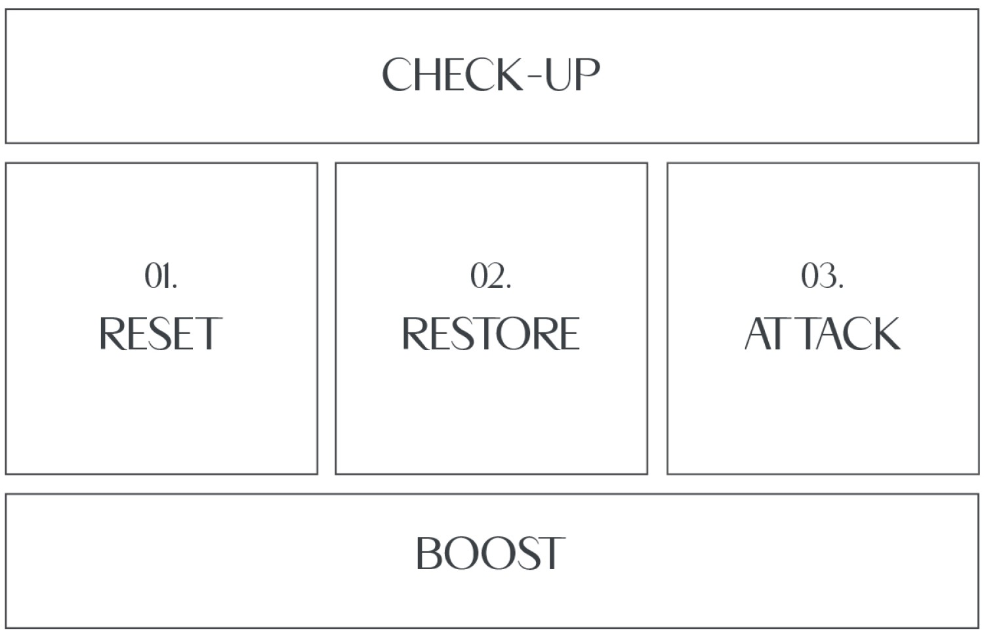
этапы
Reset (Перезапуск) Детоксикации и тщательного очищения кожи .
Restore (Восстановление) Восстанавливает и балансирует структуру кожи.
Attack (Атака) Уменьшение несовершенств кожи.
Notes:
Лечение Ароши включает три основных этапа: детоксикацию для удаления токсинов, перезапуск для регенерации и укрепления кожи, и восстановление для улучшения структуры и здоровья кожи. Каждый этап включает применение специализированных обертываний и механическую стимуляцию для достижения оптимальных результатов.

Slide 11
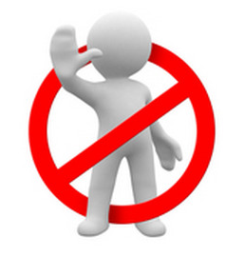
Противопоказания к процедуре
Злокачественные новообразования, гормонально-активные опухоли у женщин в стадии роста, или в состоянии, требующем хирургического лечения (эндометриоз, миома матки)
Эндокринные и сердечно-сосудистые заболевания
Тромбофлебит и тромбоз, варикозное расширение вен нижних конечностей (относительное противопоказание, требуется осмотр специалиста)
Любые повреждения кожного покрова и кожные заболевания в обрабатываемой зоне (раны, порезы, ожоги, экземы, псориаз и др.)
Менее чем через сутки после восковой или сахарной эпиляции
Состояние общего недомогания, повышение температуры
Неврологические и психические заболевания
Беременность, период лактации

Slide 12
Как часто делать Бандажное обертывание ?
Курс
Частота
Результаты
5 сеансов и больше (от 40 минут до часа)
1 раз в неделю
эффект заметен сразу
Стоимость
от 50 евро
Notes:
Как правило, полный курс включает 15–25 процедур, один раз в 2–3 дня. Такая частота проведения манипуляции связана с необходимостью определенного времени на восстановление организма и адаптации тела к возникшим изменениям. Крайне не рекомендуется нарушать интенсивность и частоту сеансов с целью ускорить эффект – это может привести к нежелательным последствиям.
Необходимо учитывать, что резкая потеря веса для организма является стрессом и негативно сказывается на всех его системах, в том числе и на кожных покровах, поэтому существует риск развития обратного эффекта. Средняя продолжительность одного сеанса прессотерапии составляет 25 минут, при необходимости ее можно увеличить до 45 минут под постоянным контролем специалиста. Превышение указанного времени нежелательно, особенно при проведении процедуры в домашних условиях.

Slide 13
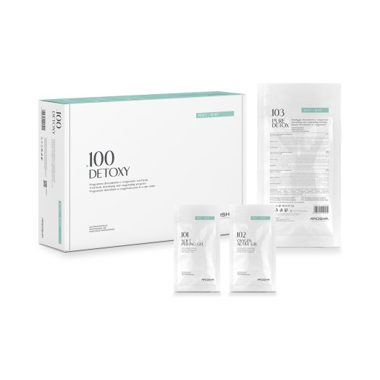
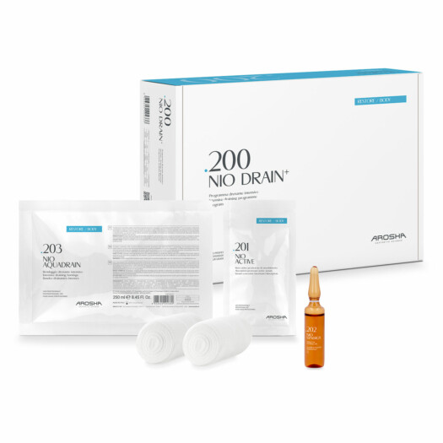
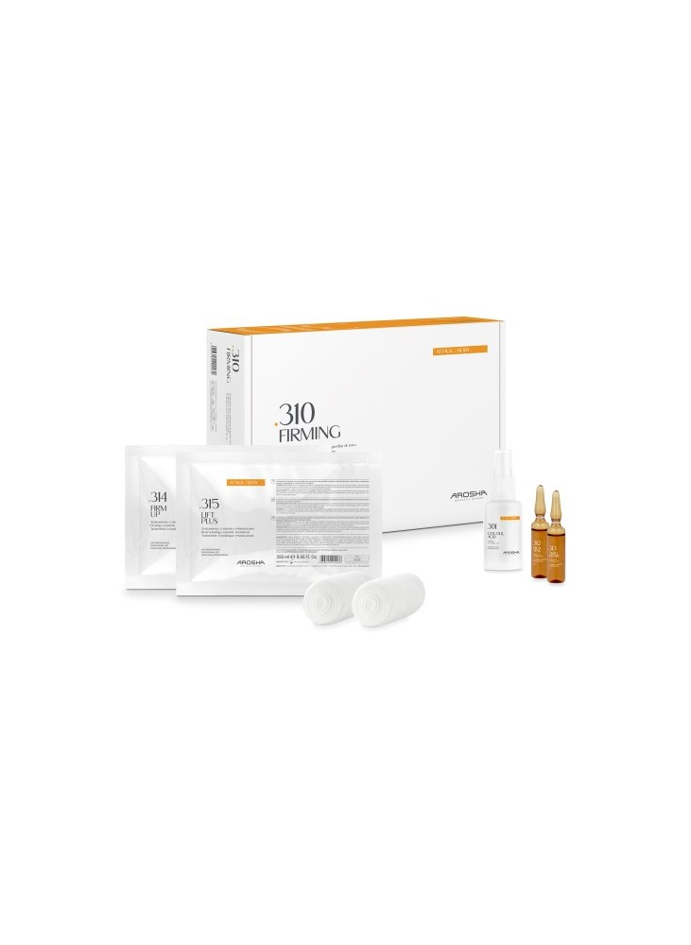
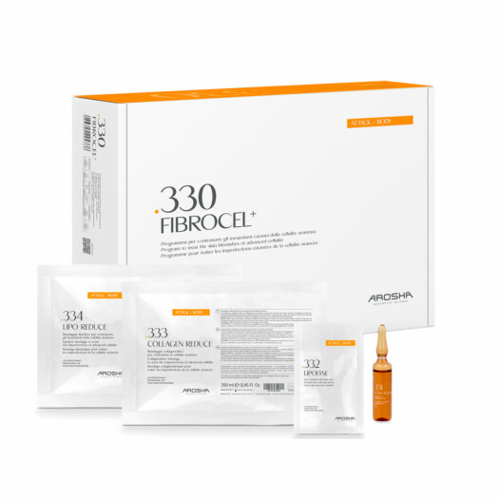
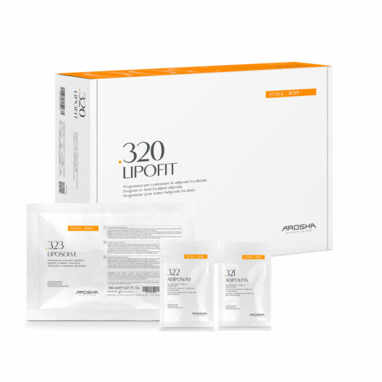
Комплексы для коррекции тела
DETOXY KIT — детоксикация и оксигенация
NIO DREIN — коррекция отечного целлюлита
FIBROCEL+ — борьба с фиброзом и апельсиновой коркой
FITMING KIT — подтяжка кожи и увлажнение
LIPOFIT — расщепление жира в области живота
Notes:
Всего в Аroscha представлены 5 наборов которые решают весь комплекс задача коррекции тела в зависимости от желаемого результат:
DETOXY KIT-детоксикации и оксигенации. Это уникальная программа которая обеспечивает эффект «перезагрузки» обмена веществ значительно улучшая качество кожи за счет выведение токсинов и уменьшение накопление продуктов метаболизма. Способствует отшелушивание эпидермиса, стимулирует микроциркуляцию кожи тем самым насыщая кожу кислородом и улучшая трофику тканей. В итоге делая кожу гладкой, сияющей и готовой к последующим восстановительным процедурам.
В набор входит: Soft peeling 30 ml -это мягкий гель пилинг на основе полигидроксикислот последнего поколения , Oxygen aktiv gel 50 ml- кислородный гель с легкой текстурой обогащенный комплексом растительных масел, Detox бандажи, крем Detox -формула крема обогащена гуалуроновой кислотой,трегалозой ,маслом ши и увлажняющим комплексом.
Как первая процедура в курсе антицеллюлитной терапии
Набор состоит из 4 процедур
200 NIO DREIN- Набор для коррекции отечного целлюлита, работает на основе ниосомальной системной доставки, обеспечивает видимый эффект после первой процедуры. Набор состоит из:
NIO AKTIV-ниоактивная сыворотка
NIO SYNERGI-концентрат дренажного флюида
NIO AGUADREIN-бинты
NIO DREIN PLUS-крем
FIBROCEL+ Данный набор является программой для борьбы с проявлением 2,3 стадии целлюлита.
-споосбствует уменьшению проявления фиброза и апельсиновой корки.
-оказывает ярко выраженное липолитическое действие ускоряя тем самый метаболизм липидов.
-уменьшает объемы локальных жировых отложений и признаков целлюлита
Можно курсом 2 раза в неделю № 5.
FITMING KIT- идеальное решение для подтяжки кожи и придания ей увлажнения.Этот набор сочетает в себе компоненты которые способствуют появлению новых коллагеновых волокон, выведению токсинов, усиление микроциркуляции кожи и восстановлению ее эластичности.
LIPOFIT- Идеально адаптирован для расщепления жировых отложений в области живота и талии.иВ процедуру входит специальный гель Adiposlim который на 43% уменьшает жировые отложения в районе живота и на 20% повышает эластичность кожи.

Slide 14
Как проходит процедура?
Подготовка: измерения массы тела и стадию целлюлита
Бандажирование с одноразовыми бинтами
Завершение: массаж и нанесение крема
Notes:
Специальной подготовки не требуется.
В день процедуры не кушать за 2 часа и не пить за 1 час .
1.В начале процедуры клиент снимает всю лишнюю одежду .
2 Измеряем общую массу тела.
3 Определяем стадию целлюлита с помощью детектора целлюлита.
4 Спомощью шкалы измерения замеряем области с которой планируем работать, записываем все показатели в карту клиента для возможности последующего контроля динамики.
Специалист вскрывает упаковку с бинтами и плотно накладывает бандаж на нужные зоны. Бандажные бинты уже пропитаны специальным составом, их МОЖНО ИСПОЛЬЗОВАТЬ ТОЛЬКО ОДИН РАЗ. По бандажу специалист распределяет остатки состава из упаковки.
По завершению процедуры специалист разматывает бинты ,не смывает и наносит завершающее уходовое средство.
Остатки средства можно промокнуть полотенцем.

Slide 15
ДРАЙБРАШИНГ или сухой массаж щеткой
Стимулирует лимфоотток и кровообращение
Используется для подготовки кожи перед обертыванием
Выполняется сухой щеткой.
Notes:
Специальная сетка из суккулентного растения Агава Легучильяю.
Главный принцип двигаться по направлению лимфы т.е снизу вверх: от ступней к сердцу. Во время процедуры происходит отшелушивание ороговевших клеток кожи и тонизирование кожи.Такой массаж помогает обновить кожу, стимулировать кровообращение, лимфатическую систему тем самым активирую процессы в организме.
Драйбрашинг можно использовать как дополнение к домашнему уходу усиливая результат от диеты и занятия спортом делая ее более упругой и здоровой и как этап в процедуре.
Благодаря текстуре и форму сетки она мылко массирует кожу стимулируя микроциркуляцию и нервные окончания.
-Кожа и сетка должна быть сухими т.к. влажная кожа легко травмирует кожу.
-Движения должны быть прямыми и не прирывистыми, на ягодицах круговыми. Дольше по времени массировать проблемные зоны. Грудь и живот не массируем интенсивно. Избегать зоны мягкой кожи( подмышки, внутренняя поверхность бедер, подколенная зона).
-Если используем как дополнение к домашнему уходу завершаем контрастным душем тем самым смывая омертвевшие клетки и нанесением крем , а в салоне переходу к следующему этапу процедуры обертывания .
-В домашнем уходе используем 3-4 раза в неделю, если чувствительная кожа 1 раз в неделю. В процедуре обертывания как этап подготовки к следующему этапу

Slide 16
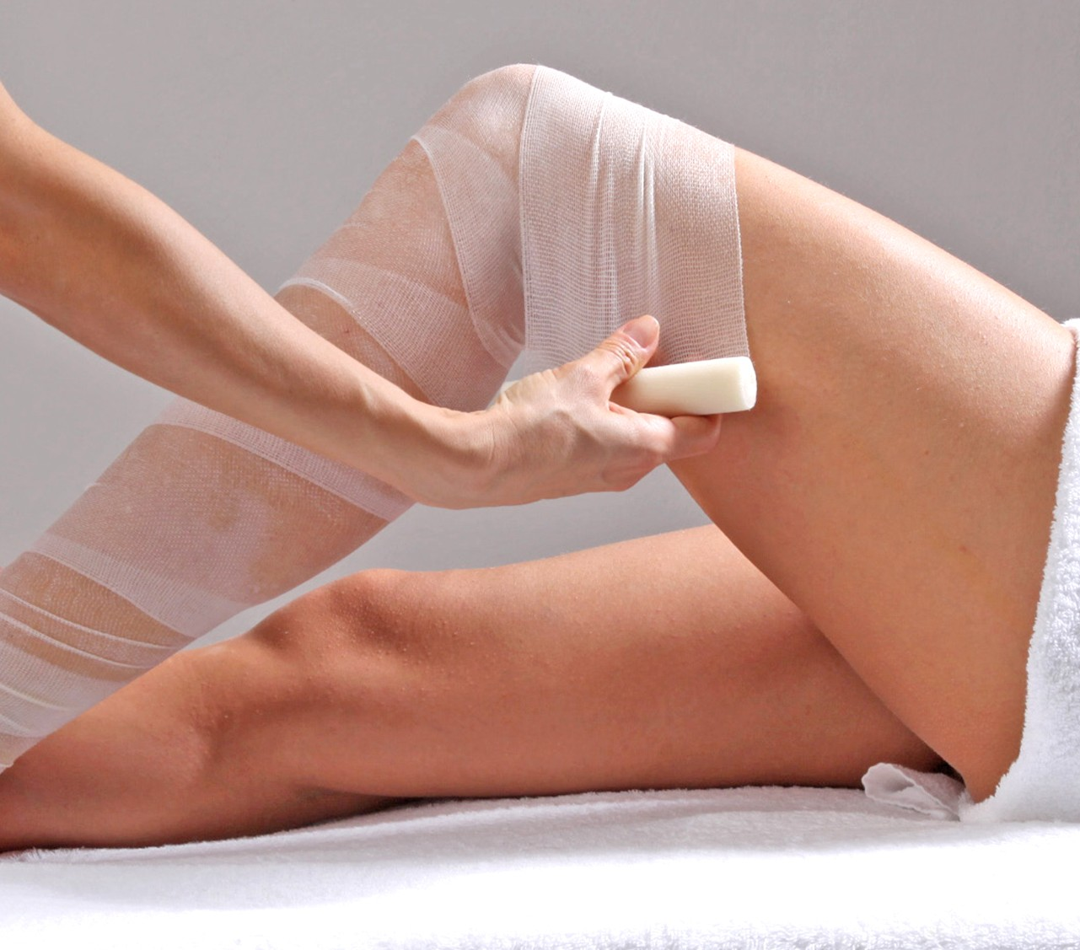
Сочетание с другими процедурами
Массаж перед обертыванием
Прессотерапия в сочетании с обертыванием
LPG/Endospheres перед обертыванием
Мезотерапия — обертывание через 3–4 дня.
Notes:
Прессотерапия. По желанию пациента и рекомендации специалиста (необязательный этап процедуры) примерно на 20-30 минут, пока пациент лежит в обертывании, ему надевают прессокостюм и проводится процедура прессотерапии. За счет компрессии (давления) аппарата усиливается кровообращение, уходит лишняя жидкость, уменьшаются объёмы жировых отложений и складок, появляется легкость в ногах.

Slide 17
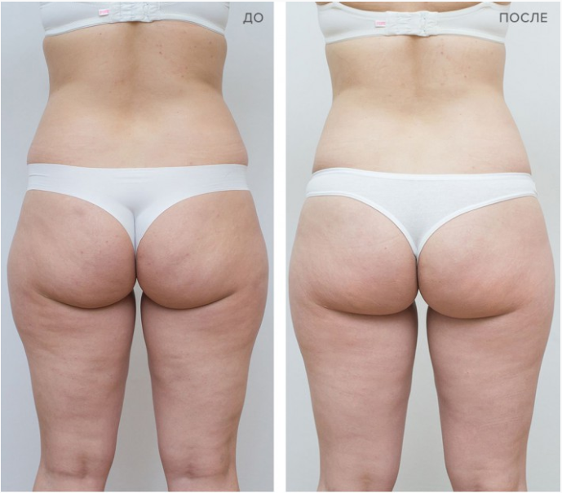
Результаты процедуры
Питание и увлажнение
Антицеллюлитный эффект
Тонизация кожи
Стимуляция обмена веществ.
Notes:
1. Питание и увлажнение
2. Антицеллюлитное воздействие
3. Тонизирующее действии, повышение тонуса и эластичности кожи.
4. Стимуляция клеточного метаболизма
5. Улучшение обмена веществ
6. Эффект дренажа за счет активации процесса похудения
7. Улучшение кровообращения

Slide 18
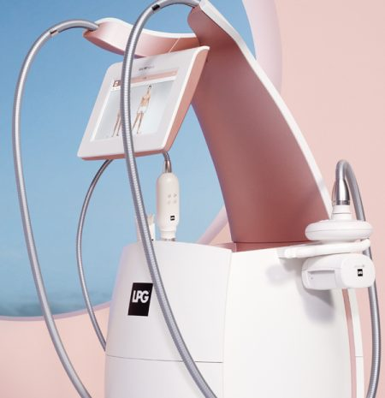
LPG/Endospheres
Определение: Неинвазивный метод лечения кожи
Цель: Улучшение структуры кожи и уменьшение целлюлита
Техника: Механическая стимуляция с помощью специальных устройств
Преимущества: Безболезненная процедура, видимые результаты сразу
Области применения: Лечение лица и тела
Notes:
LPG эндермология — это неинвазивный метод лечения, который используется для улучшения структуры кожи и уменьшения целлюлита. Эта техника использует механическую стимуляцию с помощью специальных устройств для улучшения кровообращения и стимулирования выработки коллагена. Лечение безболезненное и в основном предлагается в косметических клиниках и велнес-центрах.

Slide 19
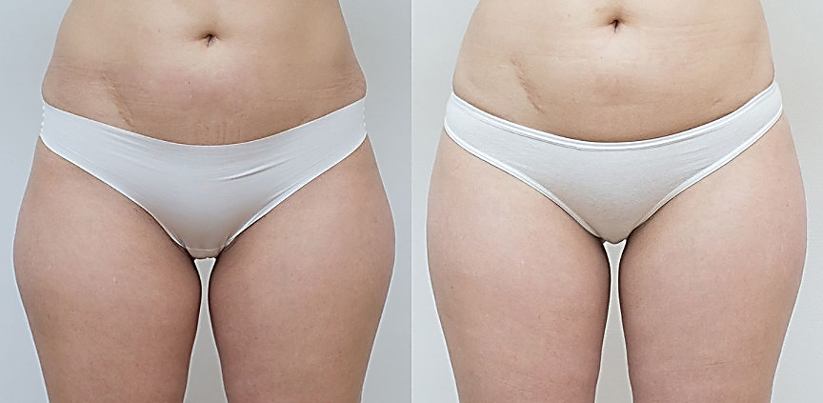
Заключение
Бандажные обертывания - для здоровья и красоты
Это эффективный и безопасный метод борьбы с целлюлитом и для достижения стройной фигуры.
Notes:
Эффективная процедура для коррекции фигуры
Поддержание здоровья и улучшение состояния кожи
Долговременный результат и удовольствие от процедур
Прессотерапия — одна из самых эффективных процедур для коррекции фигуры и улучшения состояния кожи. Это быстрое и безопасное решение для тех, кто стремится улучшить внешний вид и общее состояние организма. После курса прессотерапии вы получите видимый результат, который будет радовать вас и ваших клиентов в течение долгого времени.

Slide 20
Спасибо за внимание

